Slide 1
Булінг (насилля в шкільному середовищі), ми всі можемо допомогти це зупинити

Slide 2
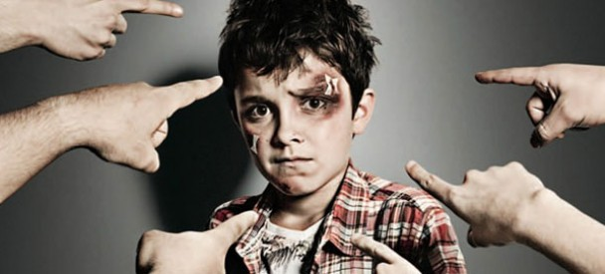
Булінг (знущання, цькування, залякування) – це зарозуміла, образлива поведінка, пов'язана з дисбалансом влади, авторитету або сили
Форма психічного насильства у вигляді травлі, бойкоту, насмішок, дезінформації, псування особистих речей, фізичної розправи, тощо…

Slide 3
Мотивацією до булінгу:
заздрість;
помста;
відчуття неприязні;
прагнення відновити
несправедливість;
боротьба за владу;
потреба підпорядкування лідерові, нейтралізації суперника, самоствердження тощо, аж до задоволення садистських потреб окремих осіб

Slide 4
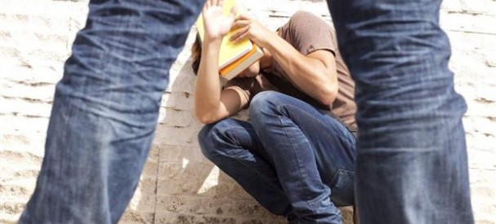
Булінг може виявлятися у багатьох формах. Може бути:
фізичним – завдання ударів, штовхання,
пошкодження або крадіжка власності

Slide 5
словесним – обзивання, глузування або висловлювання, якими ображається стать, раса або сексуальна орієнтація

Slide 6
соціальним – виключення інших із групи чи розповсюдження пліток або чуток

Slide 7
в письмовій формі – написання записок або знаків, що є болючими чи образливими.

Slide 8
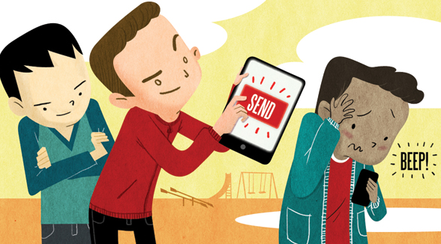
електронним (загальновідомий як кібербулінг) – розповсюдження чуток та образливих коментарів з використанням електронної пошти, мобільних телефонів (наприклад, надсилання СМС) і сайтів соціальних мереж.

Slide 9
Чи конфлікт є те ж саме, що і булінг?
Не все то булінг, що болить!
Коли ми не відрізняємо булінг від звичайної підлості, ми можемо пропустити серйозні випадки абьюзу між однолітками.
називаючи кожний акт ницості «булінгом», ми даємо нездорове повідомлення дітям: «Ти — крихкий. Ти не можеш сам впоратись з ситуацію, коли хтось навіть у найменшій мірі недобрий до тебе».

Slide 10
Моя дитина є жертвою булінгу. Що мені робити?
Вислухайте свою дитину і запевніть її, що вона має право бути у безпеці.
• Докладно з’ясуйте факти. Занотуйте, що і коли трапилося.
• Допоможіть вашій дитині зрозуміти, що є різниця між “донести”, “пліткувати” чи “розповісти” і доповісти. Щоб доповісти, потрібна сміливість. Доповідають не для того, щоб створити проблеми для іншого учня, а для того, що захистити всіх учнів.
• Домовтеся про зустріч для бесіди з учителем вашої дитини/підлітка, іншим вчителем, якому ваша дитина/підліток довіряє, або директором чи заступником директора школи.
• Хоча це й важко, намагайтеся зберігати спокій, щоб ви могли підтримати вашу дитину і запланувати разом з нею порядок дій.

Slide 11
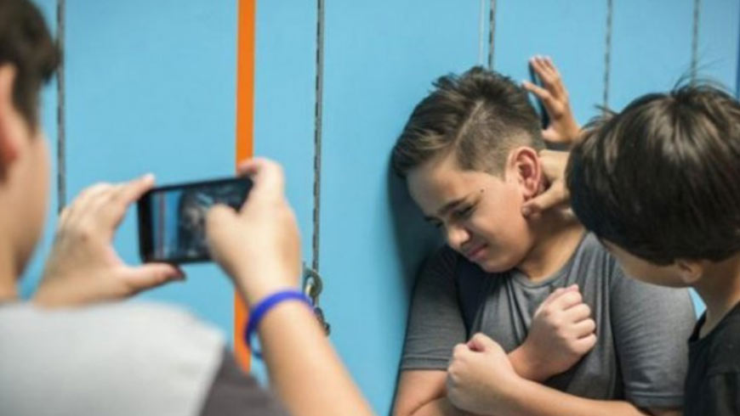
* Дотримуйтеся свого плану. Слідкуйте за поведінкою вашої дитини. Якщо ваші зустрічі з персоналом школи не допомогли зупинити булінг, прийдіть до школи ще раз і поговоріть з директором. Виконуйте ті кроки, що були узгоджені на зустрічі.
• Поговоріть з інструктором або тренером, якщо булінг має місце під час позашкільної діяльності чи спортивних заходів.
• Зверніться до поліції, якщо булінг містить кримінальну поведінку, таку як напад
із сексуальною метою
або застосування зброї,
або якщо загроза безпеці
вашої дитини знаходиться
у самій громаді, а не у школі.

Slide 12
Що таке електронний булінг або кібербулінг?
Це є електронне повідомлення, яке:
•використовується, щоб вивести з рівноваги, залякати або збентежити іншу особу;
•використовує електронну пошту, мобільні телефони, СМС і сайти соціальних мереж для залякування, настирного приставання, збентеження, соціального виключення і нанесення шкоди репутації і дружнім стосункам;
•включає приниження, образи і також може передбачати розповсюдження чуток, розкриття приватної інформації, фотографій або відео, або містити погрози завдати шкоду;
•завжди є агресивним і болючим.

Slide 13
Як я можу допомогти своїй дитині справитися із булінгом?
Співпрацюючи зі школою, щоб допомогти своїй дитині чи підлітку подолати проблему булінгу, ви показуєте власним прикладом і відкрито заявляєте, що булінг – це погано.
Незалежно від віку, ви можете допомогти, заохочуючи свою дитину говорити з вами про булінг і даючи такі поради:
• зберігай спокій і обійди ситуацію.
• розкажи дорослому, якому ти довіряєш – вчителю, директору, водію шкільного автобуса чи завідувачці їдальні про те, що трапилося, або повідом про це анонімно.
• поговори про це із своїми братами чи сестрами, або з друзями, щоб тобі не здавалося, що ти одинокий.

Slide 14
Чи може бути, що моя дитина є нападником булінгу проти інших?
Діти, які знущаються з інших, часом це роблять і вдома, і в школі. Придивляйтеся і прислухайтеся до того, що відбувається у вашій власній родині. Чи є ознаки того, що хтось з ваших дітей постійно ображає і залякує свого брата чи сестру?
Діти, які знущаються з інших, іноді можуть бути агресивними і погано поводитися вдома, вони можуть не виявляти поваги до домашніх правил. Якщо вас тривожить можливість того, що ваша дитина може бути нападником булінгу проти інших, приглядайтеся до того, як вона взаємодіє з братами чи сестрами і з друзями, коли вони приходять до вас додому. Якщо вона видається агресивною, не ладнає з іншими або не виявляє емпатії – це також можуть бути ознаки того, що вона займається булінгом інших у школі.

Slide 15
Діти, які фізично знущаються з інших учнів, також можуть приходити додому із синцями, подряпинами і порваним одягом. У них раптом може з’явитися більше грошей на витрати, ніж звичайно, або ж нові речі, які вони, зазвичай, не могли б собі дозволити. Вони також можуть “грубо говорити” про інших учнів.
Поведінка булінгу може розвиватися протягом тривалого часу в результаті великих змін, втрат чи негативних переживань у житті дитини чи підлітка. Чи хтось із ваших дітей нещодавно мав переживання такого роду?
Подумайте про те, як проблеми і конфлікти вирішуються у вашому домі. Чи ви розмовляєте про проблеми з позитивної точки вирішення як одна родина? Важливим засобом попередження булінгу є подати гарний особистий приклад і показати своїй дитині, як долати труднощі без використання сили чи агресії.

Slide 16
Також важливо розповісти своїм дітям, що таке булінг. Ви повинні описати різні типи булінгу і пояснити, що це є болючим і шкідливим. Дайте своїй дитині знати, що булінг – це погано, і що за будь-яких обставин це є неприпустимою поведінкою.
Емпатія – це здатність розуміти і поділяти емоції, які переживає інша особа. Вона розвивається у пізньому підлітковому віці і зазвичай не досягає повного розвитку аж до початку повноліття. У дитинстві проста форма емпатії з’являється, коли діти починають відчувати смуток, коли бачать, що інші люди засмучені.

Slide 18
Булінг не можна замінити ізоляцією, його можна замінити тільки дружбою

